Slide 1
6주차 개발 진행 보고
자동차 AI 시뮬레이션
2026 펄어비스 여름 인턴 | 박인영

Slide 2
6주차 진행 현황
목표 : 자연스러운 도시 주행 + 유저 차와 상호작용
이번주 작업
여러 버그 수정 및 튜닝
주차 재적용
사용자 조작과 상호작용
추가 작업
차종 추가

Slide 3
결과 영상

Slide 4
작업내용 – 자율 주행 NPC
주행
A* 로 찾은 경로 따라 목적지까지 주행 (주차 O) / 랜덤한 도로로 배회 (주차 X)
도로 중앙선 + offset 라인을 따라 차선 추종
IDM을 사용한 속도 조절 (앞차 추종, 커브길 감속)
MOBIL판단을 통한 자연스러운 차선 변경
길찾기 연계 : 교차로에 접근할수록 차선 변경 가중치 상향 조정↑

Slide 5
작업내용 – 자율 주행 NPC
신호 및 교차로
좌회전, 직진에만 신호 적용 / 우회전은 항상 주행 가능
교차로 진입 시 교차로를 예약하여 충돌이 발생하지 않도록 함
같은 도로 차량은 함께 진입할 수 있고, 다른 도로 차량은 교차로 예약 상태 확인 후 대기
양보 우선순위를 적용하여 데드락 발생을 방지하고 발생시 타임아웃과 회피 상태로 전환
직진 > 좌회전 안되면 ID 비교

Slide 6
작업내용 – 자율 주행 NPC
장애물 회피
좌회

Slide 7
작업내용 – 자율 주행 NPC
추격 ()
좌회

Slide 8
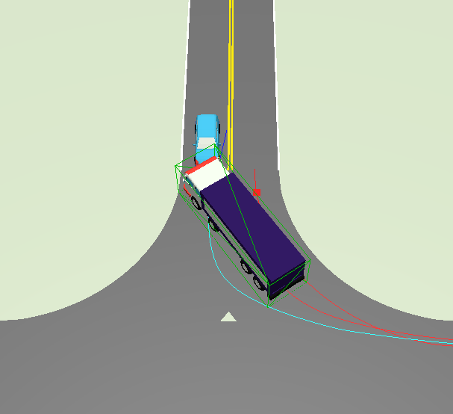
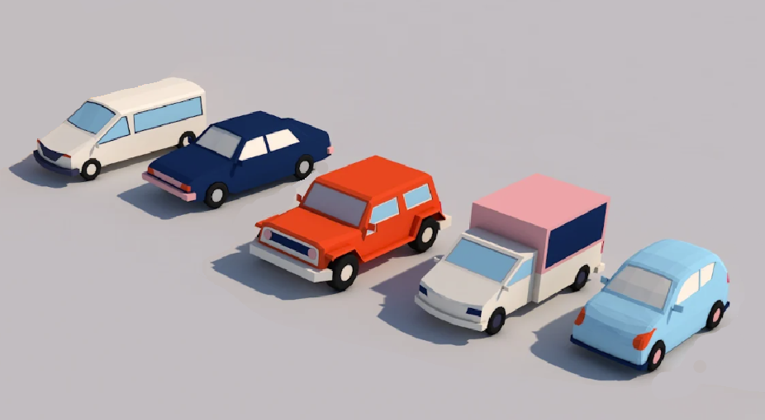
추가작업 – 차종 추가
차량 3종 추가
기존 2종 + 3종
길쭉한 트럭 : 맵 크기로 인해 제외

Slide 9
향후 진행 계획
주차별 계획
6주차 목표 : 구현 작업 마무리
주차 | 내용 | 비고
1주차 | 렌더링 기반 구축, 차량 조향/가속/제동/후진 | 강체 물리, 자전거 모델
2주차 | 길찾기, 차선 추종, 차선변경 | BT, 스플라인 그래프, A*, PurePursuit + PID
3주차 | 주차 구현 및 단독 주행 튜닝 | Reeds-Shepp
4주차 | 주행 AI : 앞차 감지, 안전거리 유지, 신호 등 | IDM, MOBIL
5주차 | 추월 / 도로 합류 / 장애물 대처 (차선 우회)
6주차 | 운전 스타일 적용, 주차 재적용, 사용자 조작 상호작용, 차량 다양화 | 파라미터 튜닝
7주차 | 대규모 차량 최적화 | 공간 분할, AI/렌더링 LOD
8주차 | 안정화 및 폴리싱

